Slide 1
P53 ve Apoptoz

Slide 2
P53 ve apoptoz
Hücrede DNA bütünlüğünün bozulması ya da hücrenin herhangi bir defekti olması durumunda p53 proteini ortamın ne kadar stres altında olduğuna karar verir ve hücrenin tamire mi yoksa ölüme mi gitmesi gerektiğine karar verir.

Slide 3
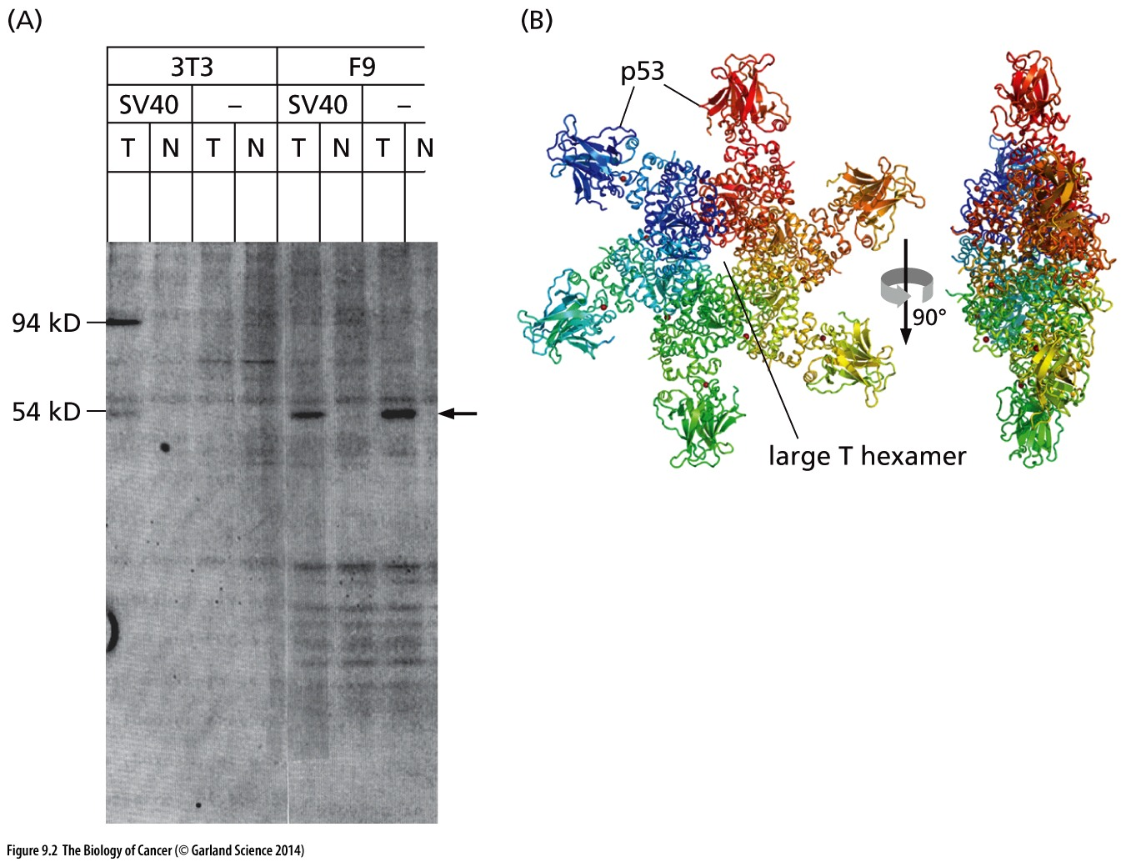
SV40 DNA virüsü ile transforme olmuş fare hücrelerinde LT-antijeni ile birlikte çöken ve transforme olan hücrelerde varlığına rastlanan 53-54 KDa ağırlığında bir proteine rastlanmıştır ve bu proteine p53 denmiştir.
Bu proteinin viral değil hücresel olduğu bulunmuştur.
Daha sonra kimyasal karsinojene maruz bırakılan hücrelerde de aynı proteinin varlığı tespit edilmiştir.
Bu bulgular Large-T antijeninin konakçı hücrenin proteinlere bağlandığını göstermiştir. 7 yıl sonra LT-antijeninin Rb’ye de bağlandığı bulunmuştur.

Slide 4
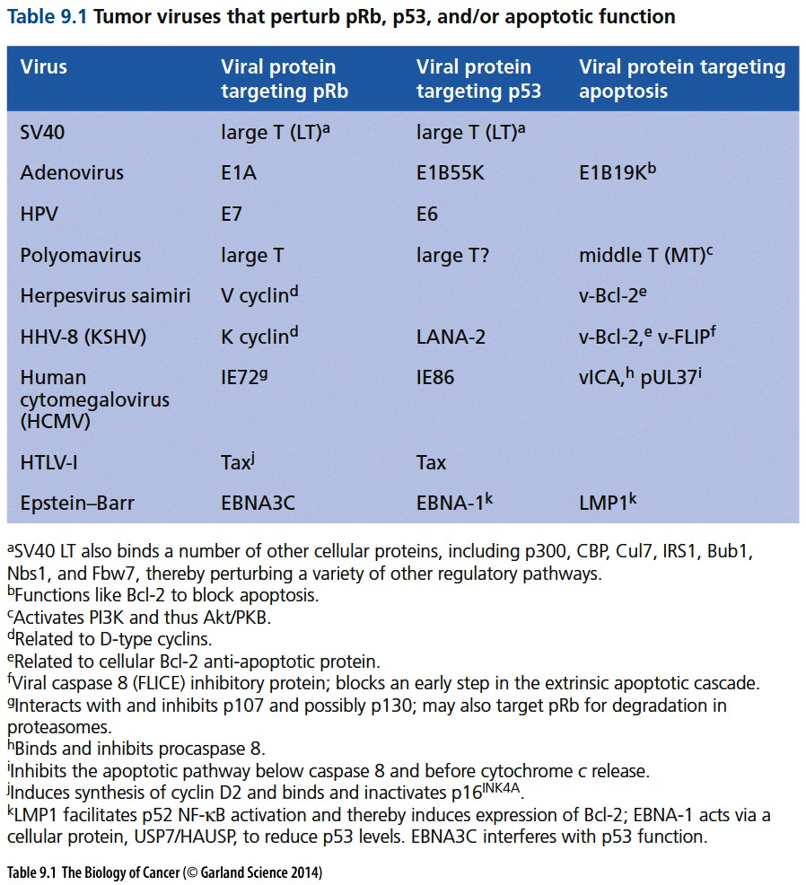

Slide 5
p53: Tümör Baskılayıcı
P53 öncelikle bir onkogen sanıldı
P53 cDNA’sı ile transfekte edilen hücrelerin aynı anda transfekte edilen ras onkogeni ile işbirliği yaparak (myc gibi) büyümeyi tetikleyen sinyaller saldığı düşünüldü.
Ancak cDNA elde edilen klonun kanser hücresinden elde edildiği gerçeği normal hücrelerden elde edilen p53 cDNA’sı ile tekrar deneylerin yapılmasına sebep oldu.
Görüldü ki tümörlü hücrelerden elde edilen cDNA klonlarında p53 nokta mutasyonu içeriyordu.
Yabanıl tip p53 ile yapılan deneyler aslında bu proteinin proliferasyonu baskıladığını gösterdi.
Bu bulgulardan sonra p53’ün tümör baskılayıcı bir gen olduğu ortaya konmuş oldu.

Slide 6
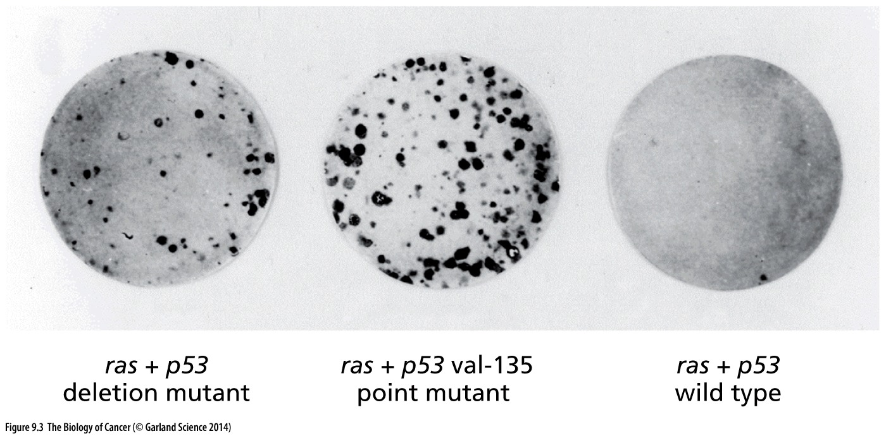
Fare embryo fibroblastlarına ras ile birlikte farklı formlarda p53 transfekte edilmiş ve yabanıl tip p53 ile karşılaştırılmıştır.

Slide 7
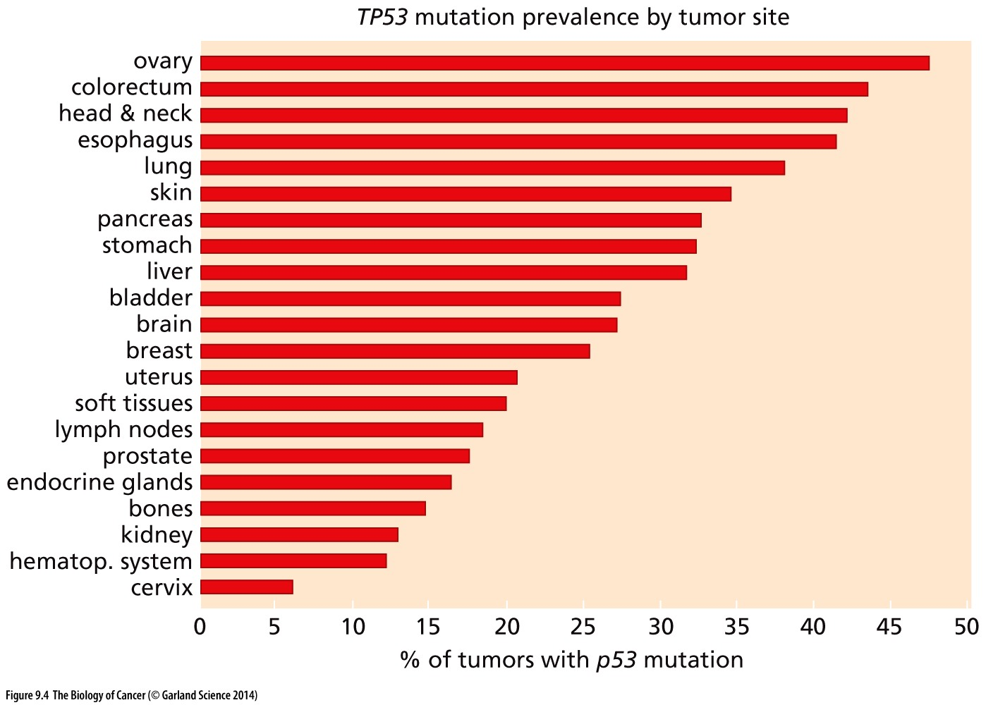
Pek çok kanser türünde p53’ün farklı mutasyonlarının olduğu bulumuştur.
Kanser vakalarında en çok mutasyona uğrayan gendir.
Kanserlerin 1/3’ünde p53 mutasyonu gözlenmektedir.

Slide 8
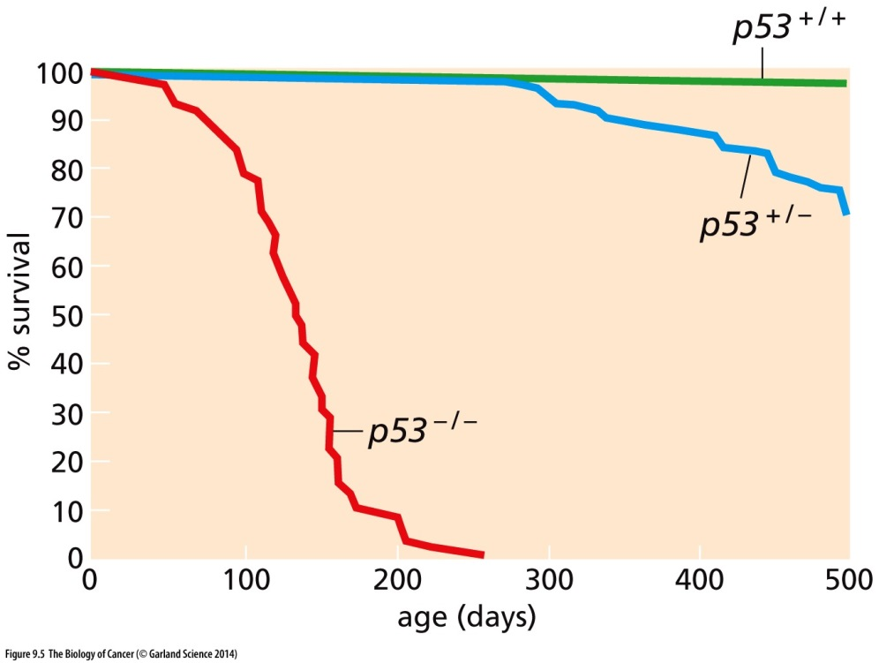
P53 bilinen tümör baskılayıcı genlere benzemiyordu. Normalde tümör baskılayıcı bir gen susturulduğunda bir ya da birkaç dokuda regülasyonu bozulan morfognenez yüzünden embryonik gelişimin bozulması söz konusudur.
P53 ortadan kaldırıldığında embryolarda bir sorun gözlenmedi ancak lenfoma ve sarkoma gelişimi yüzünden 5 ay gibi bir süre yaşadıkları gözlendi.
Bu bulgular p53’ün hücre çoğalması ile ilgili değil hücrede meydana gelen bir takım bozuklukları kontrol altında tutma ile alakalı olduğuna dikkat çekti.

Slide 9
Normal p53 vs mutant p53
Yeni tümörleşmeye başlayan hücreler incelendiğinde tümör tam anlamıyla gelişmeden önce p53’ün fonksiyonunu bozmaları gerektiği öngörüldü. Ama nasıl?
p53’ün fonksiyonel kaybı Knudson’s hipotezi ile açıklanamıyordu. P53’ün fonksiyon kaybının etkin olabilmesi için iki alelini de kaybetmesi gerekmiyordu.

Slide 10
Tümör hücreleri ile yapılan sekanslama çalışmalarında p53’ün daha çok missense mutasyonları taşıdığı gösterilmiştir (aminoasit değişikliğine sebep olan mutasyonlar)

Slide 11
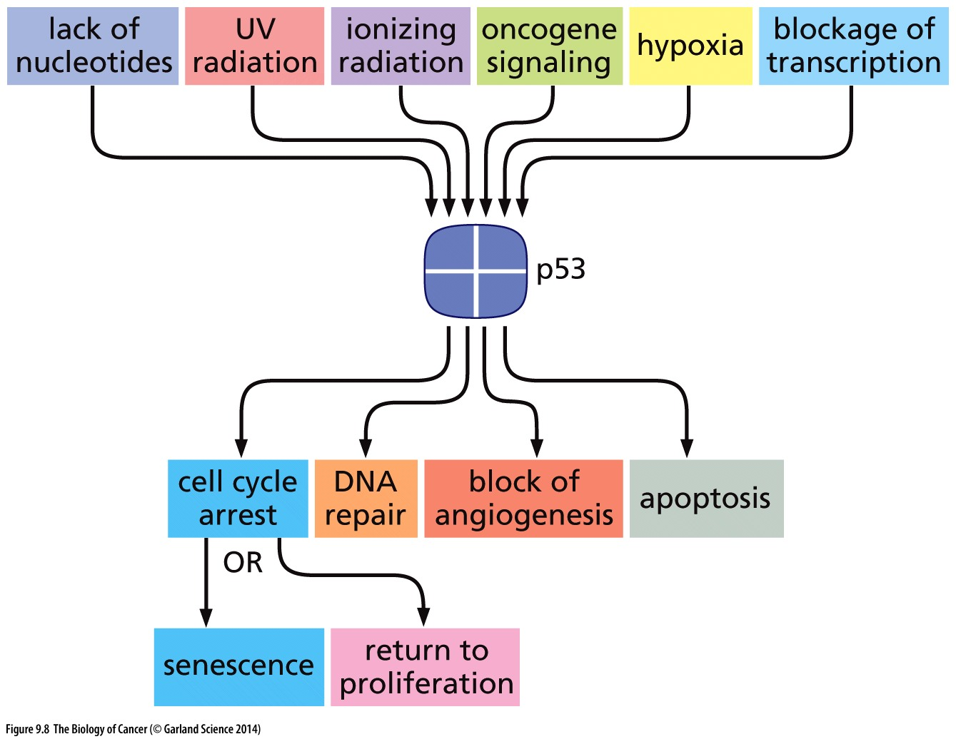
Hücrede meydana gelen pek çok değişiklik; DNA’nın fazla demetillenmesi, hipoksia, myc onkogeninin ifadesinin artması, p53 proteininin ifade artışına sebep olur.

Slide 12
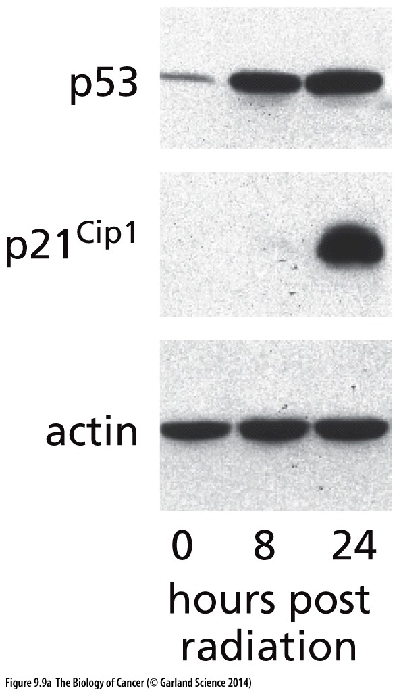
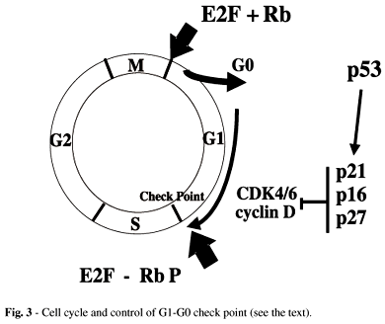
Hücre herhangi bir genotoksik ajana maruz kaldığında (X-ışını gibi) p53 ifadesi artar ve bu artışa bağlı olarak p21^{Cip1} ifadesi artış gösterir.
P53’ün mutant olduğu hücrelerde bu artışın olmadığı gözlenmiştir.
Bu bulgular p53’ün CDK inhibitörü olan p21 üzerinden hücre döngüsünü durdurabileceğine işaret etmektedir.

Slide 13
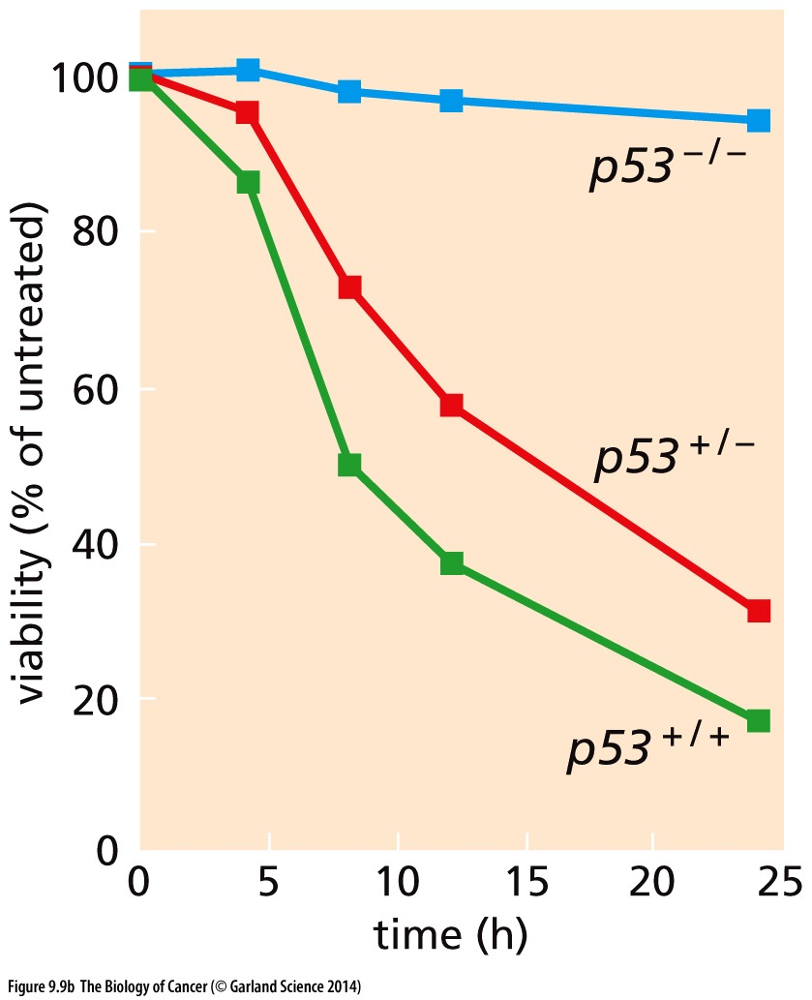
p53’ün mutant olduğu hücrelerde hücreler growth arreste ya da apoptoza gitmeyi tercih etmezler.

Slide 14
DNA hasarları ve düzensiz büyüme sinyalleri p53’ün stabilizasyonunu arttırır.

Slide 15
Hücrede dengesiz bir sinyalleşme ya da DNA kırığı olduğunda bu durumu takip eden ve p53’e haber veren 3 sistem mevcuttur.
1. İonizing radyasyonları (X-ışınları gibi) ile oluşan çift sarmal kırıkları (DSB)
2. Tek sarmal kırıkları (SSB) (UV radyasyonu ile oluşan kırıklar)
3. Bozulmuş büyüme sinyalleri. Bu sistem pRb-E2F hücre döngüsü proteinlerindeki deregülasyon ile aktifleşir.

Slide 16
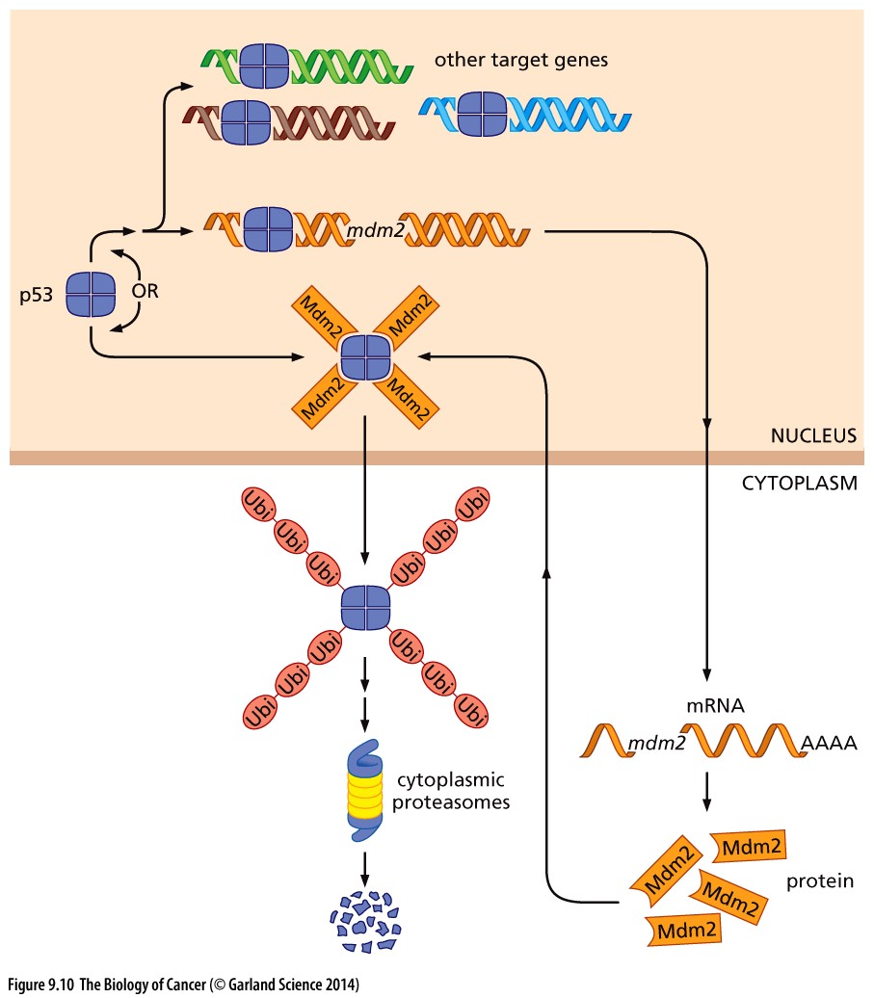
P53’ün seviyesi hücrede hızlı bir şekilde değişiklik gösterebilir.
P53 de diğer proteinler gibi ubikutinasyon ile hücrede yıkılır ve seviyesi azalır.
Bu yıkılma normal hücrelerde MDM2 tarafından kontrol edilir.
Böylece normal hücrelerde p53 seviyesi bazal düzeylerde seyreder.

Slide 17
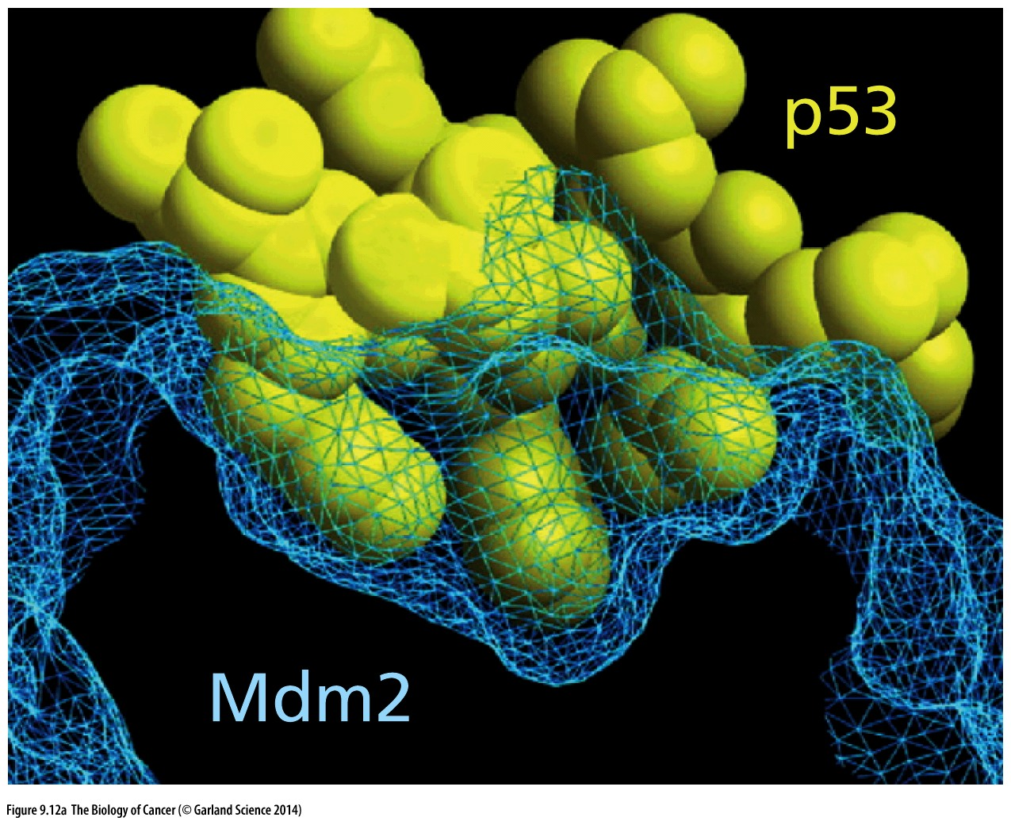

Slide 18
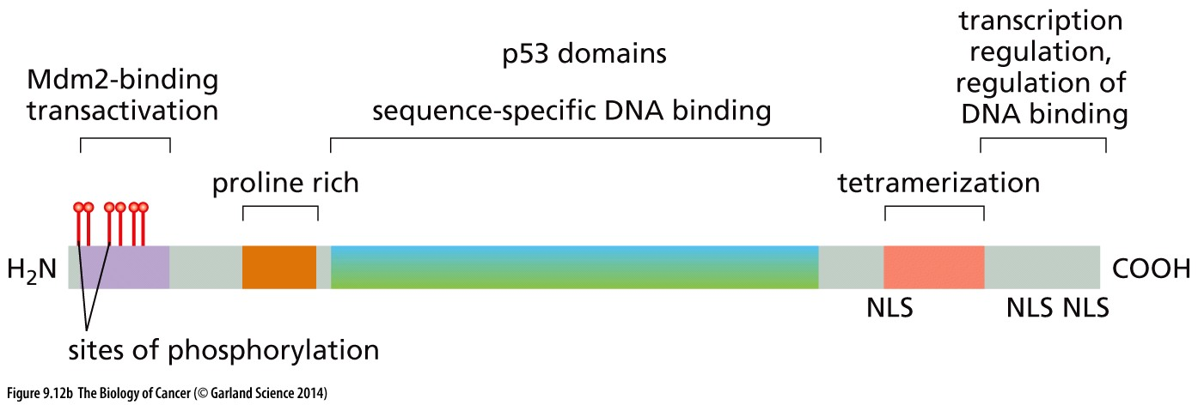
Hücrede bir sorun olduğunda ve p53’e sinyal gittiğinde p53’ün seviyesinin artması ve mdm2 tarafından yıkılmaması gerekir.
Bu durum p53’ün N terminalinde bulunan fosforlanma bölgelerinden foslarlanması ile engellenir.
Bu fosforilasyon ATM, Chk1 ve Chk2 gibi kinazlar tarafından gerçekleştirilir.
Bu kinazlar özellikle DNA hasarından sonra aktif hale gelir.
ATM kinaz aynı anda mdm2’yi fosforlar ve inaktif hale getirir böylece mdm2 bağımlı p53 yıkımı iki yoldan engellenmiş olur.
Mdm2 onkogendir ama normal onkogenlerden farklı olarak p53’ü antagonize ederek çalışır ve p53’ün ifadesinin düşürerek hücrenin hücre döngüsünden kaçışını, senesense girmesini ya da apoptoza gitmesini engeller.

Slide 19
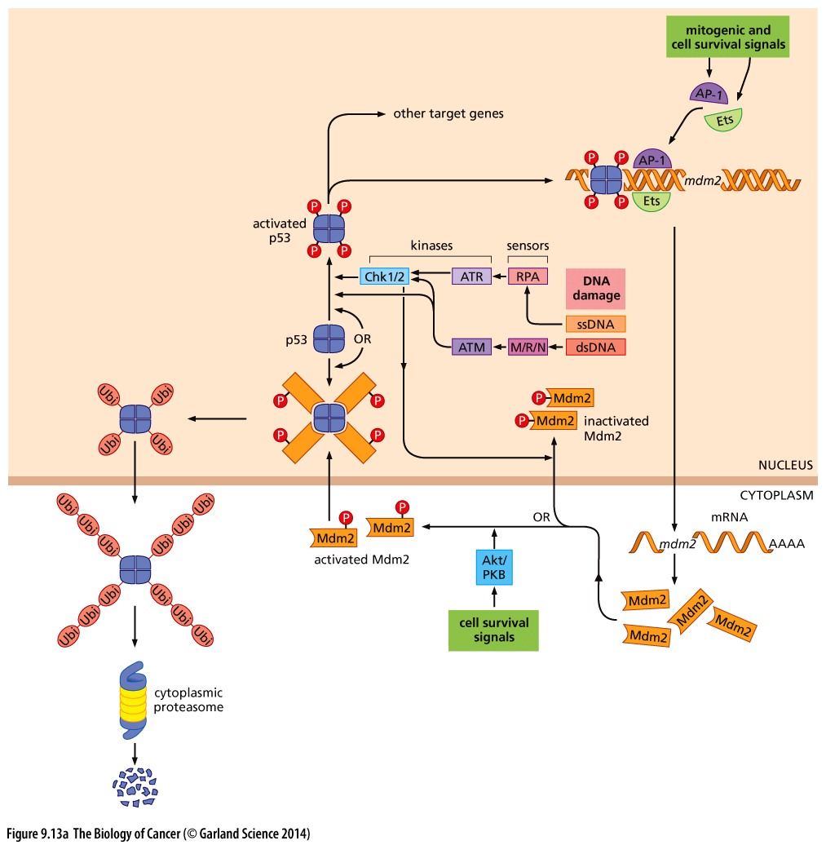
Mitojenik sinyaller Mdm2’yi aktifleştirerek p53’ün yıkımına sebep olurken hücredeki en önemli kontrol mekanizmasını da ortadan kaldırabilirler.

Slide 20
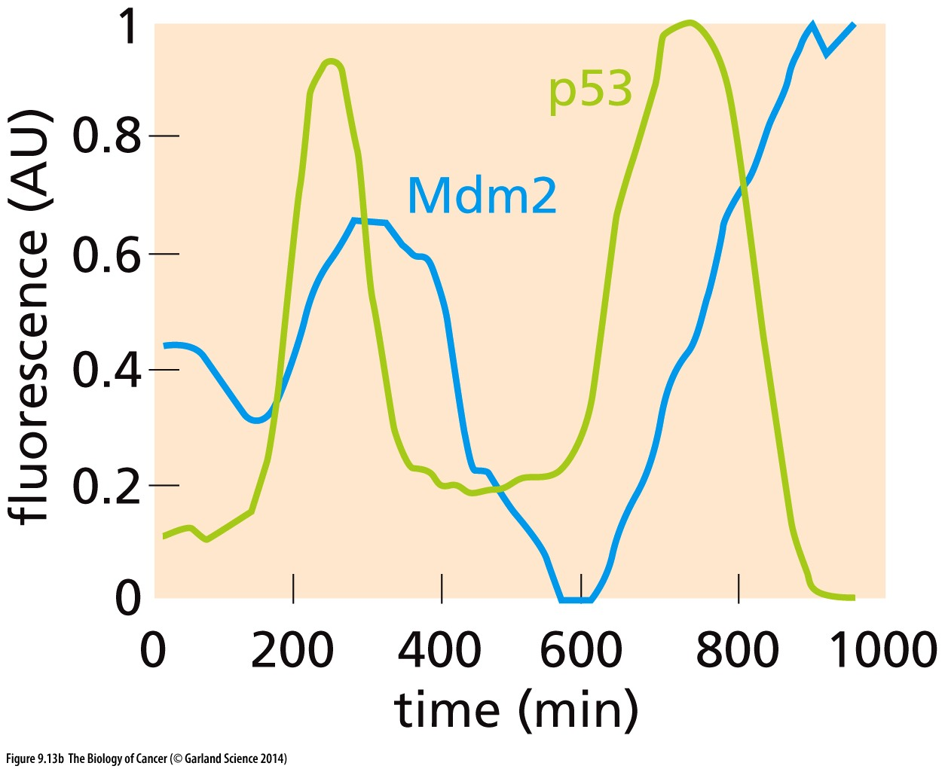

Slide 21
Mdm2’yi etkileyen bir başka protein de p14ARF’tır (farede p16INK4A)

Slide 22
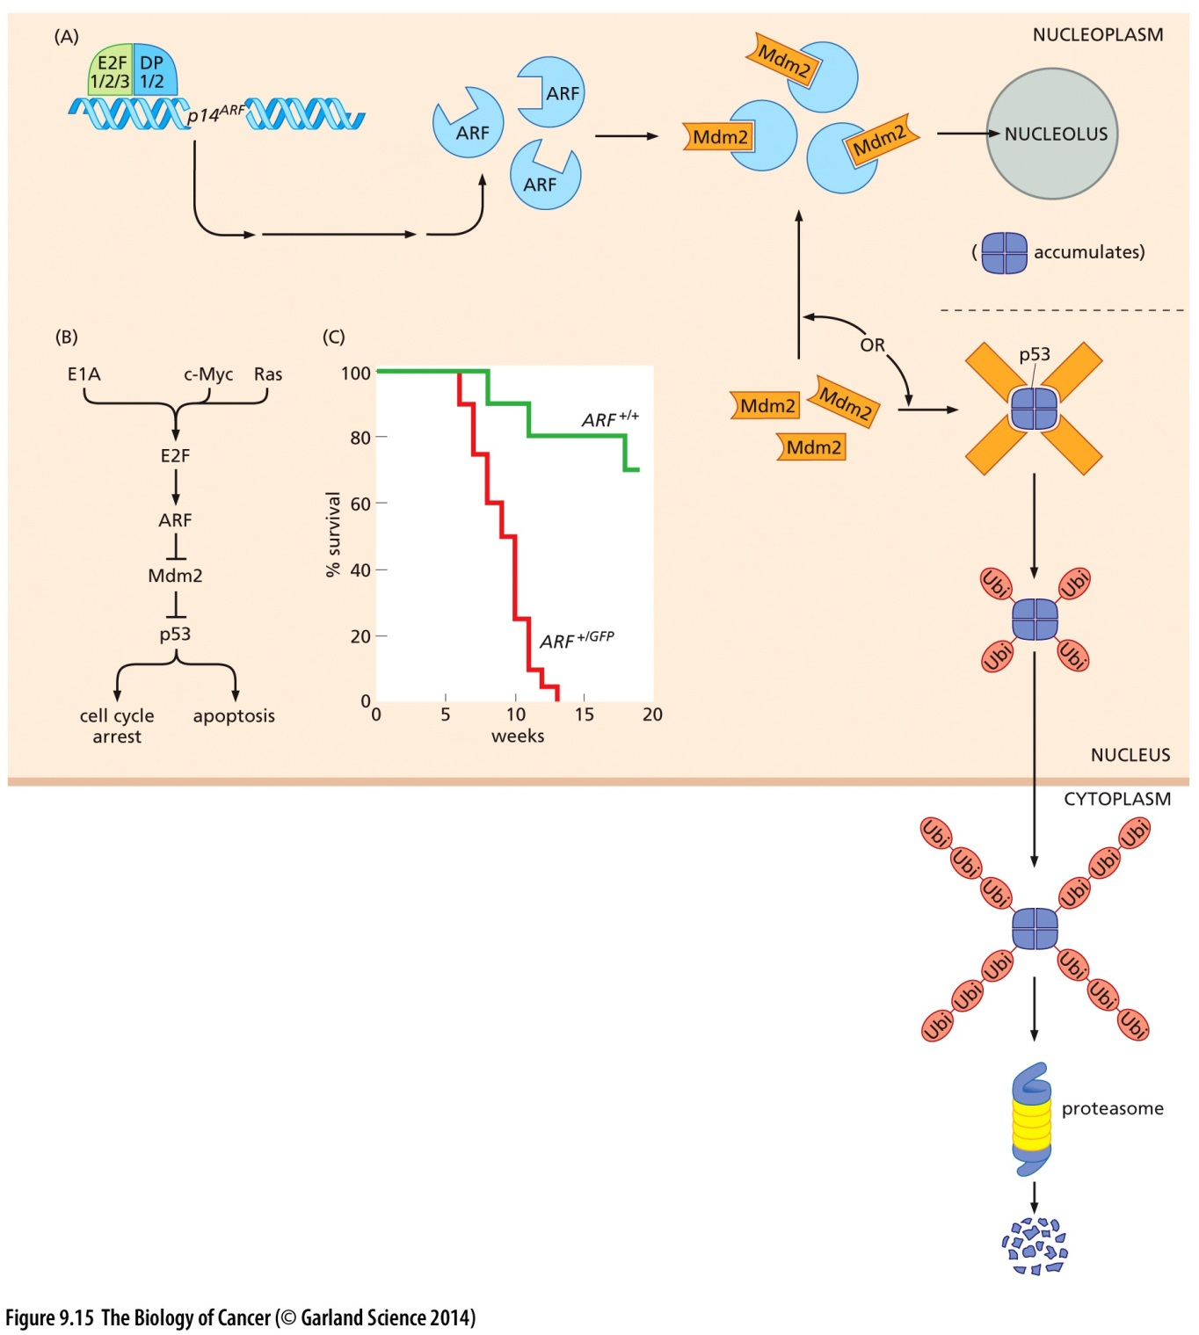
ARF’lar Mdm2’ye bağlanarak p53 üzerindeki aktivitesine engel olurlar.
Düşmanımın düşmanı dostumdur ☺
Bu sayede p53 seviyesi hücrede artabilir.

Slide 23
ARF ve p53’e bağlı apoptoz, hücre içi sinyal yolaklarını kontrol ederek hücreleri kanserleşmeden korurlar

Slide 24
ARF’ın regülasyonu E2F transkripsiyon faktörünün seviyesi ile düzenlenir.
E2F’in ifadesi çok yüksek ise Rb’de bir sorun var demektir.
Hücreler E2F’in çok ifade edilmesine karşı önlem alırlar ve direkt olarak apoptozu başlatan genlerin ifadelerini arttırılar: kaspazlar (3, 7, 8 ve 9), pro-apoptotik Bcl-2 alakalı proteinler (Bim, Noxa, PUMA), Apaf-1 ve p73.
pRb E2F ARF MDM2 p53 apoptoz

Slide 25
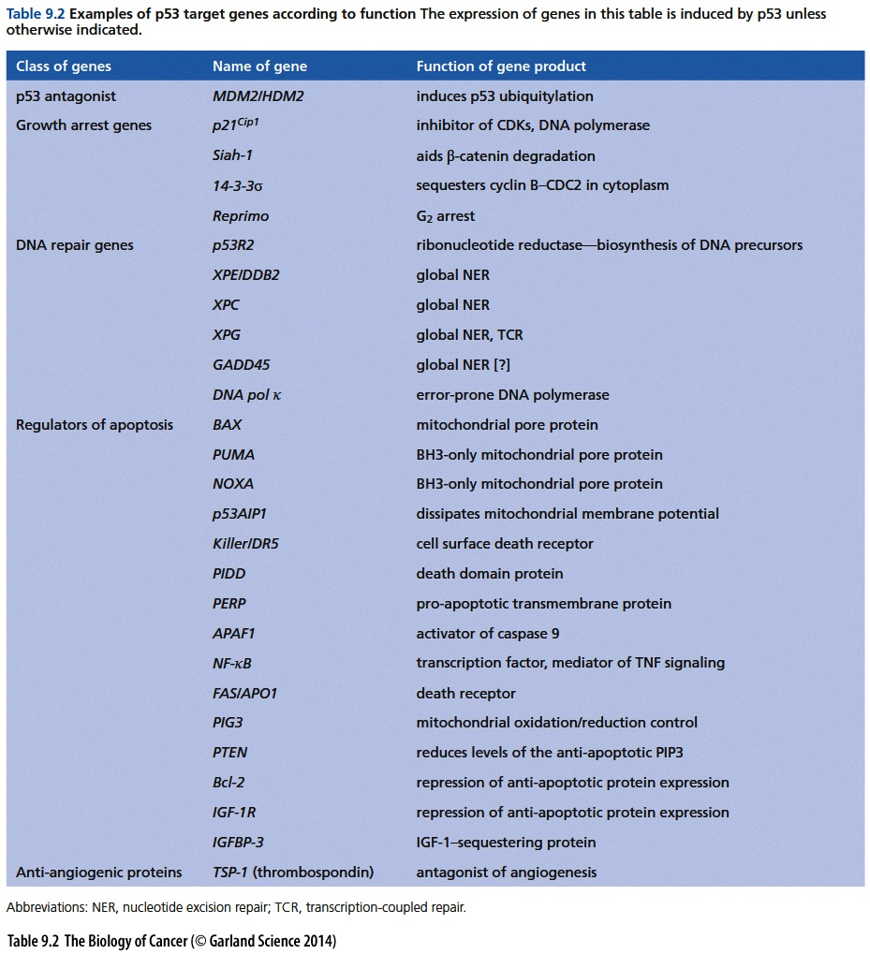

Slide 26
P53 ve apoptoz
Hücre tamir edilemeyecek kadar ağır durumda ise p53; ağır genomik hasar ve anoxia (oksijensizlik) gibi p53 hücreyi apoptoza sürükler.

Slide 27
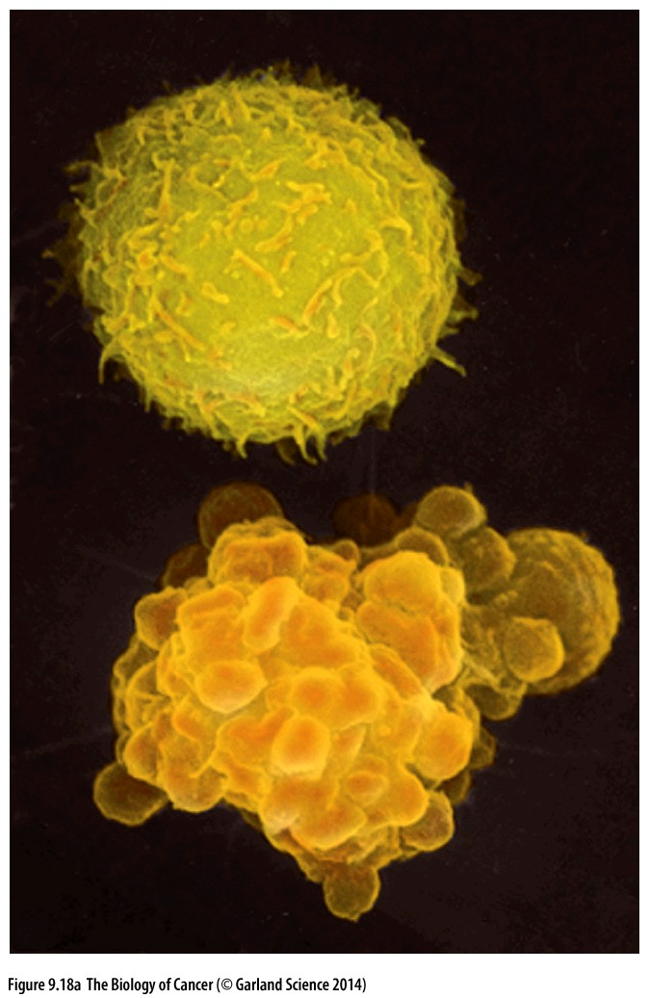
Apoptoza giren hücrenin yüzeyi baloncuklar ile dolar

Slide 28
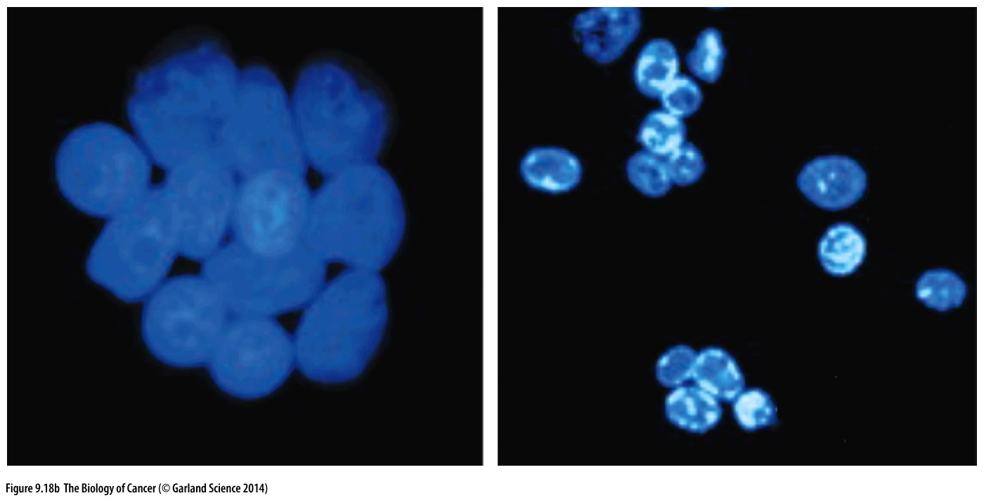
Apoptoza giren hücrenin çekirdeği yoğun bir hal alır

Slide 29
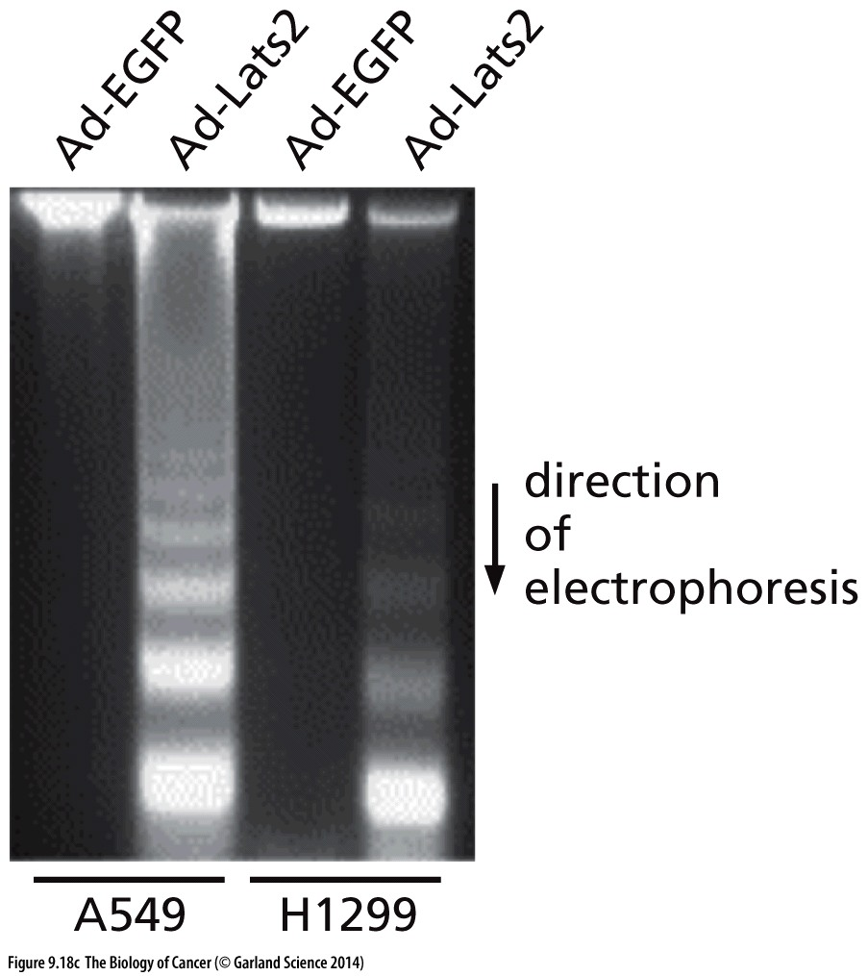
Apoptoza giren hücrenin DNA’sı fragmente olur ve bir saat içinde apoptotik hücre parçalanır. Bu parçalar komşu hücreler tarafından sindirilir. Makrofajlar tarafından fagositoz yapılır.

Slide 30
Apoptotic hücrelerin makrofajlar tarafından fagositoz yapılması apoptotik hücrelerin yüzeyindeki “beni ye” sinyalleri ile mümkündür.
Normal hücrelerin hücre zarının iç kısmında bulunan fosfatidilserin (PS) apoptotik hücrelerde hücre dışında yer alır.
PS makrofajlarda bulunan annexin reseptörleri tarafından tanınır ve fagositozu indükler.

Slide 31
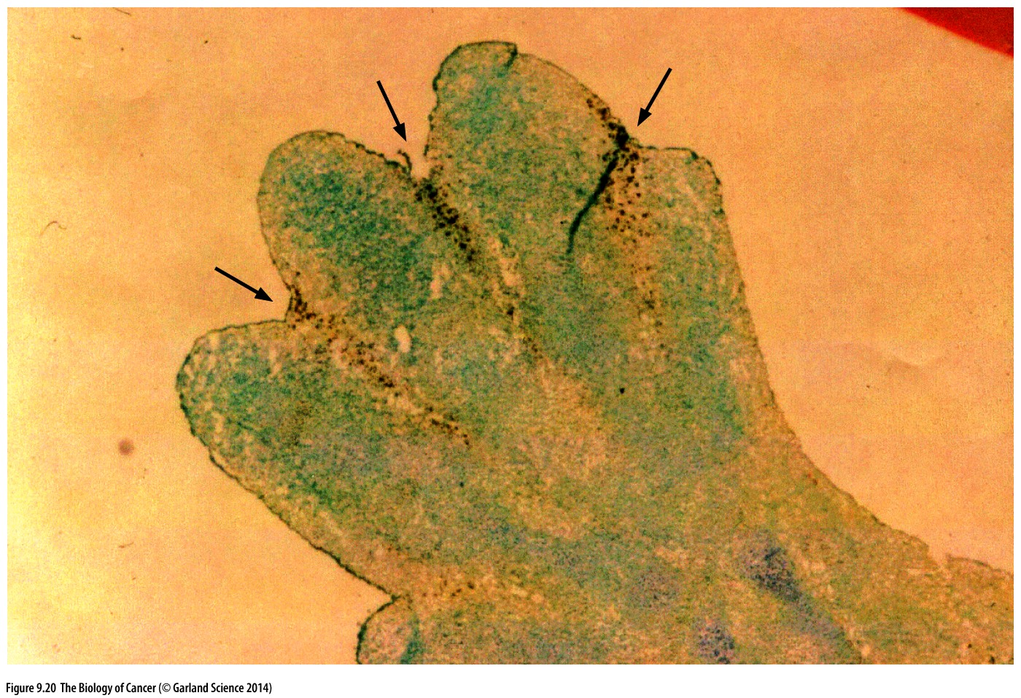

Slide 32
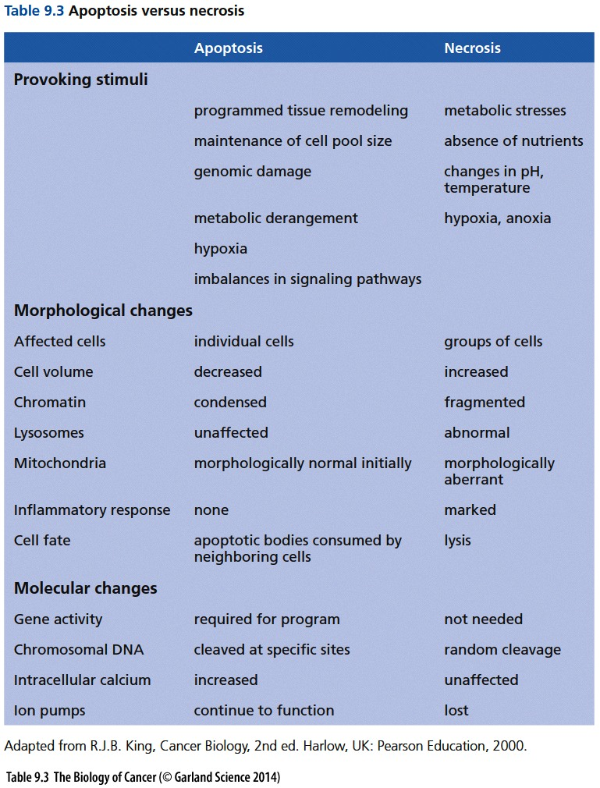

Slide 33
p53 bağımsız apoptoz
Hücreler her zaman apoptoza gitmek için p53’e ihtiyaç duymazlar.
P53’ün fonksiyonunu kaybetmesi kanser hücrelerinin apoptozdan kaçmak için kullandığı mekanizmalardan sadece bir tanesidir.
B cell lymphoma gene (bcl-2) bu konudaki ilk proteindir.
Yapılan araştırmalar bir onkogen olan bcl-2’nin normal bir onkoen gibi davranmadığını ve anti-apoptotik bir protein olduğunu göstermiştir.
P53 ile tam anlamıyla zıt çalışırlar. Biri apoptozu indükler diğeri engel olur.

Slide 34
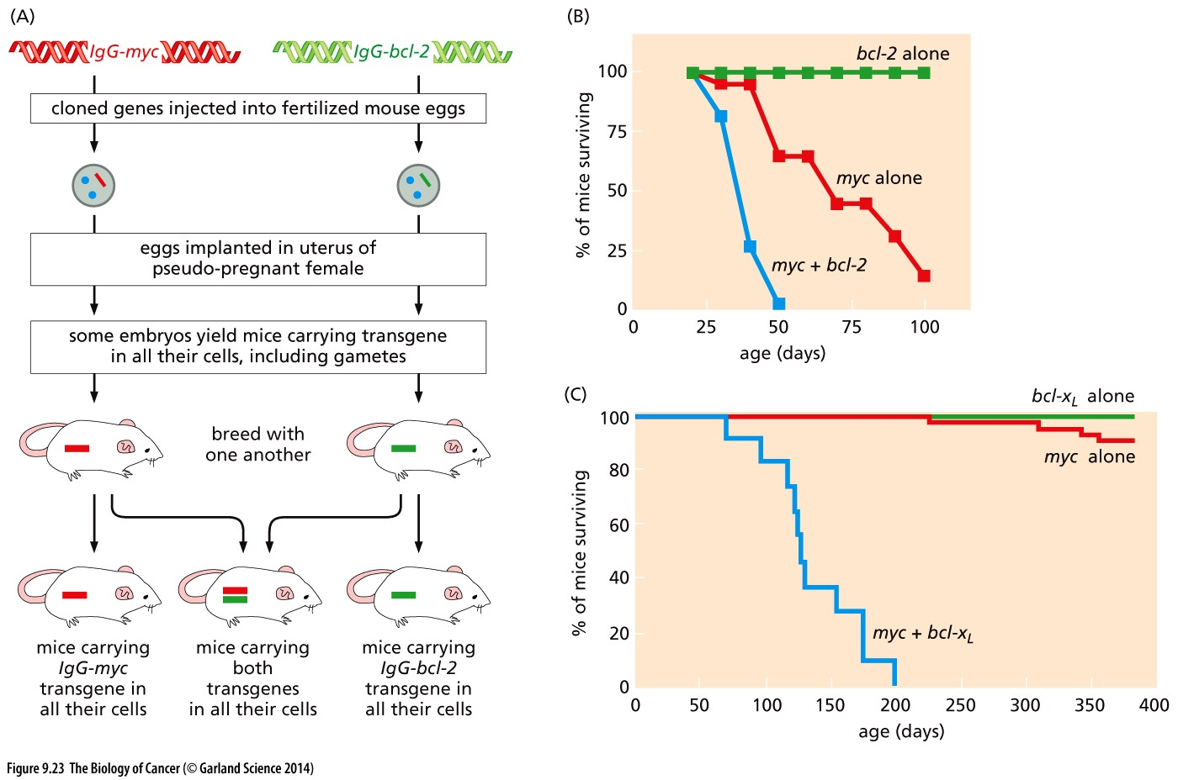

Slide 35
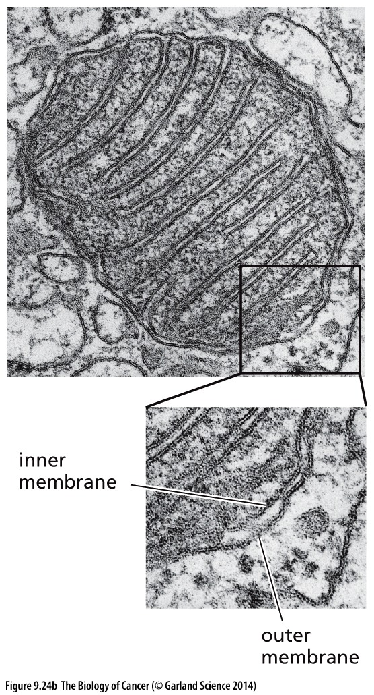
Bcl-2 nasıl çalışır?
Bcl-2 mitakondrinin dış membranında yer alır.
Apoptozda önemli oyunculardan biri olan sitokrom c mitokondrinin iç ve dış membranının arasında yer alır ve
elektron transferi yapar.
Hücrede apoptoz sinyali yayılınca dış membran açılır
ve sitokrom c’ler sitoplazmaya dağılır.
Sitoplazmik sitokom c diğer apoptotik proteinler ile
etkileşime geçer ve olayı başlatır.
Bcl-2 bu kannalları kontrol eder ve özellikle
kanalları kapalı tutarak sitokrom c’nin sitoplazmaya
yayılmasını engeller, anti-apoptotik.
Ancak diğer akraba proteinler tam tersine bu
kanalların açılması için çalışır (Bax, Bad, Bak, Bid)

Slide 36
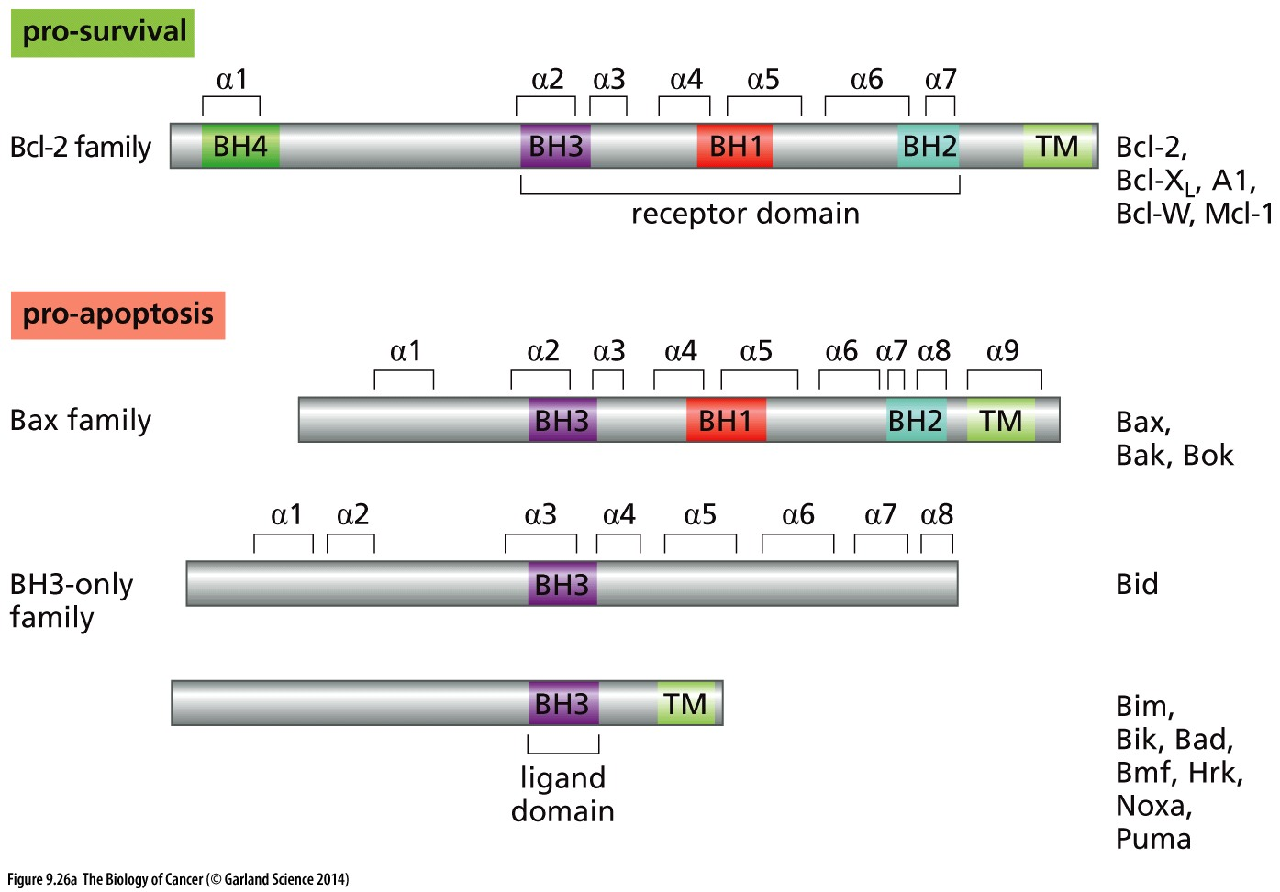

Slide 37
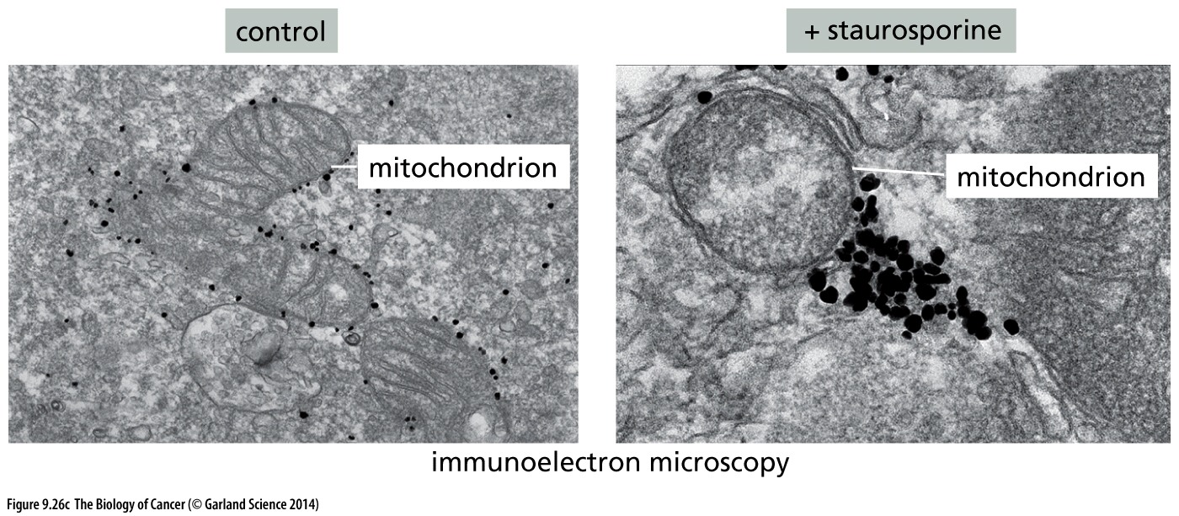
Apoptoz ilerledikçe Bax ve Bak proteinleri mitokondrinin dış membranında birikmeye başlarlar ve bu organelin parçalanmasına sebep olurlar.
Hücrenin enerji merkezi çökmüş olur.
İnsan genomunda 24 adet Bcl-2 alakalı gen vardır ve 6 tanesi anti-apoptotik geri kalanı pro-apoptotiktir.

Slide 38
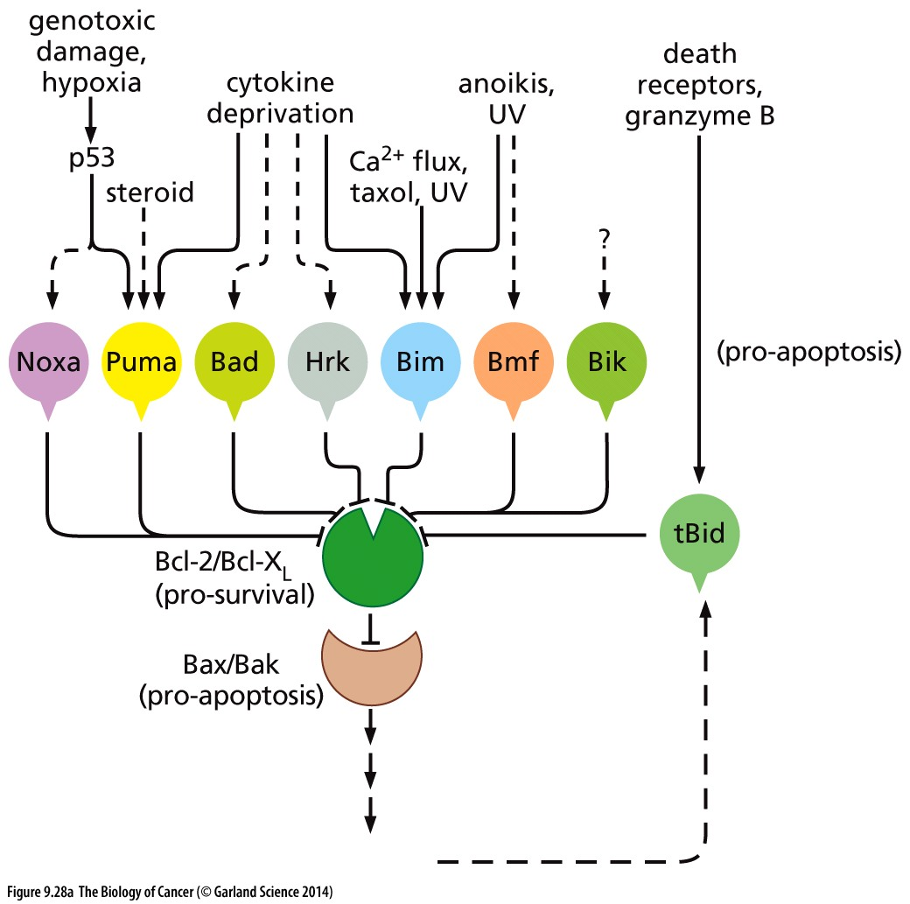

Slide 39
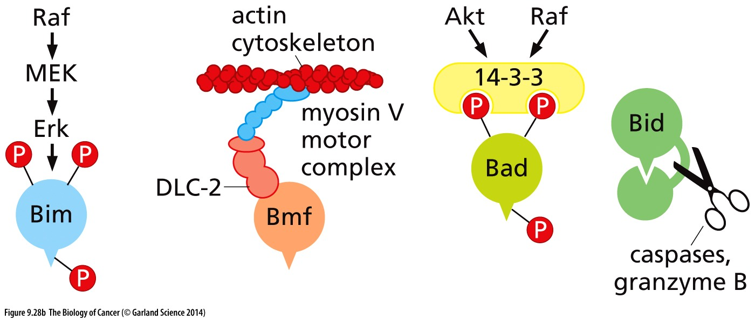

Slide 40
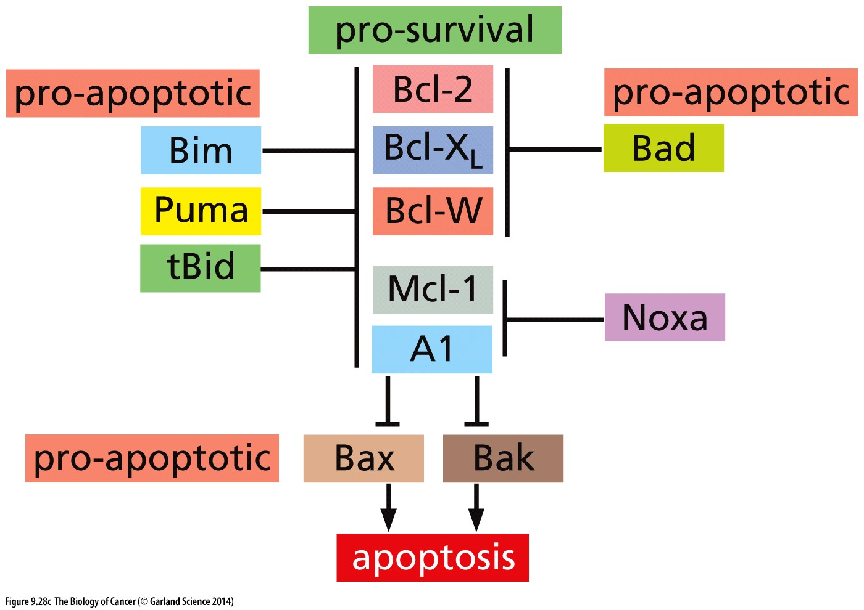

Slide 41
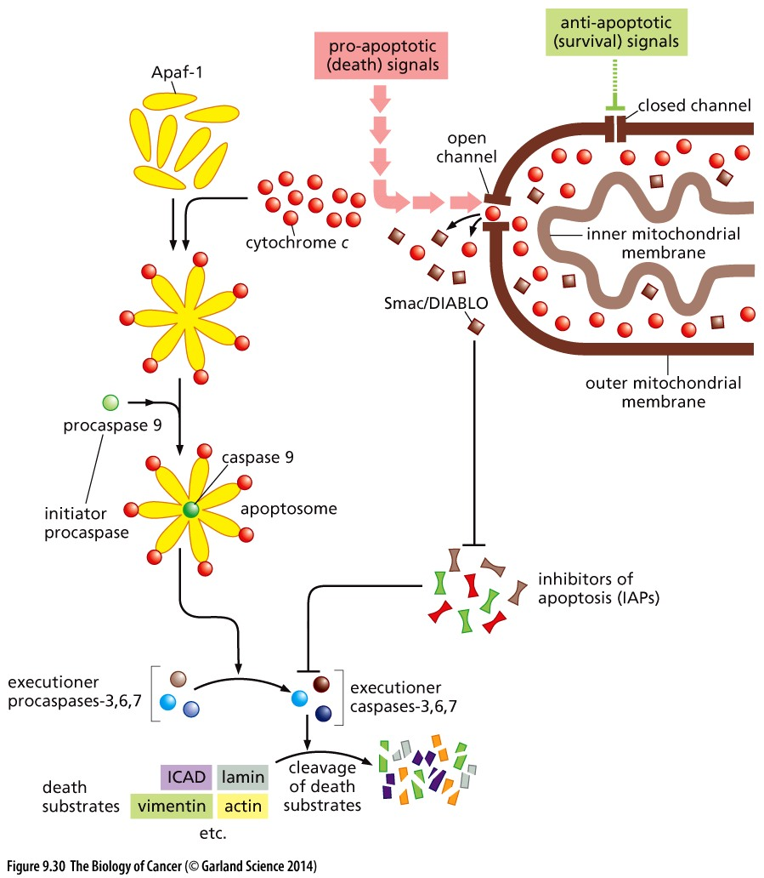
Apoptotik kaspaz yolağı.
ICAD: Inhibitor of the caspase activated DNAse, DNAse’I özgür bırakır ve gidip kromozomal DNA’yı parçalar.
Hücre iskeletinde önemli rolleri olan lamin, vimentin ve aktin gibi proteinler parçalanınca hücre iskeleti çöker ve hücre yüzeyinde baloncuk oluşumları belirir.

Slide 42
Hücre içi (intrinsic) ve hücre dışı (extrinsic) apoptoz programları
Hücre içi apoptoz programı, hücre içinde meydana gelen stresesebep olan olaylar sayesinde aktive olan apoptozdur. DNA hasarı, anoxia, vb…
Hücre dışı apoptoz programı hücre zarında bulunan death reseptörlerinin aktivasyonu ile indüklenen programdır (receptor-activated)

Slide 43
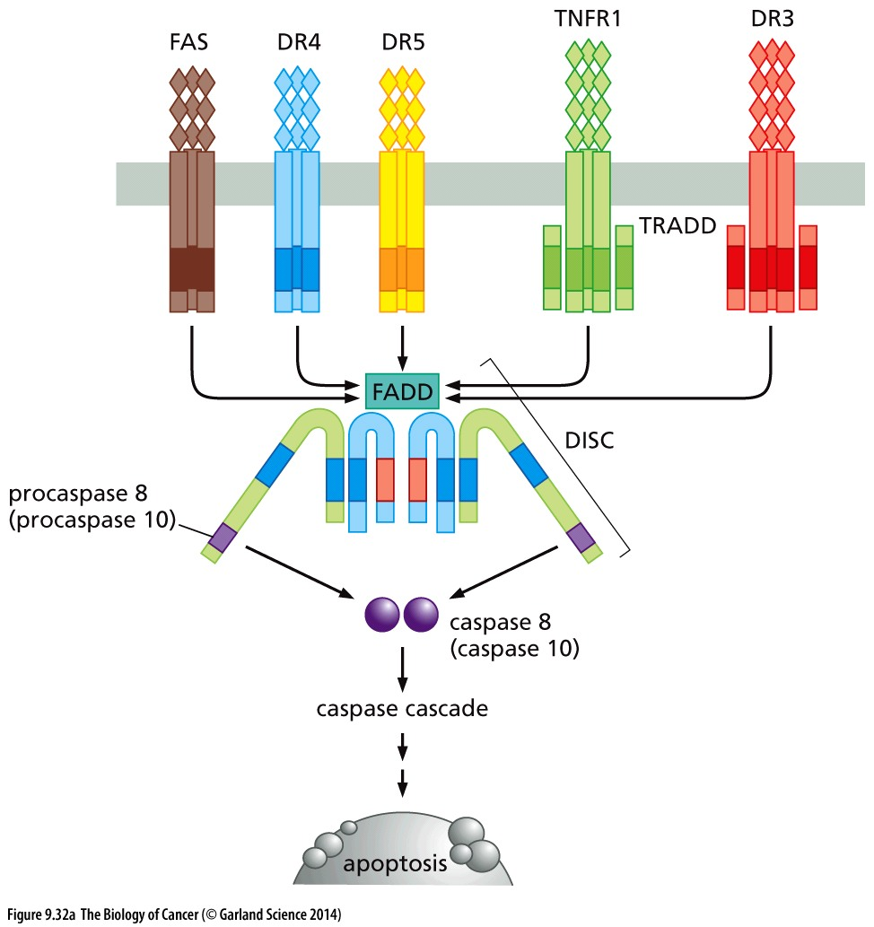
FADD: FAS-associated death domain
DISC: Death inducing signaling complex

Slide 44
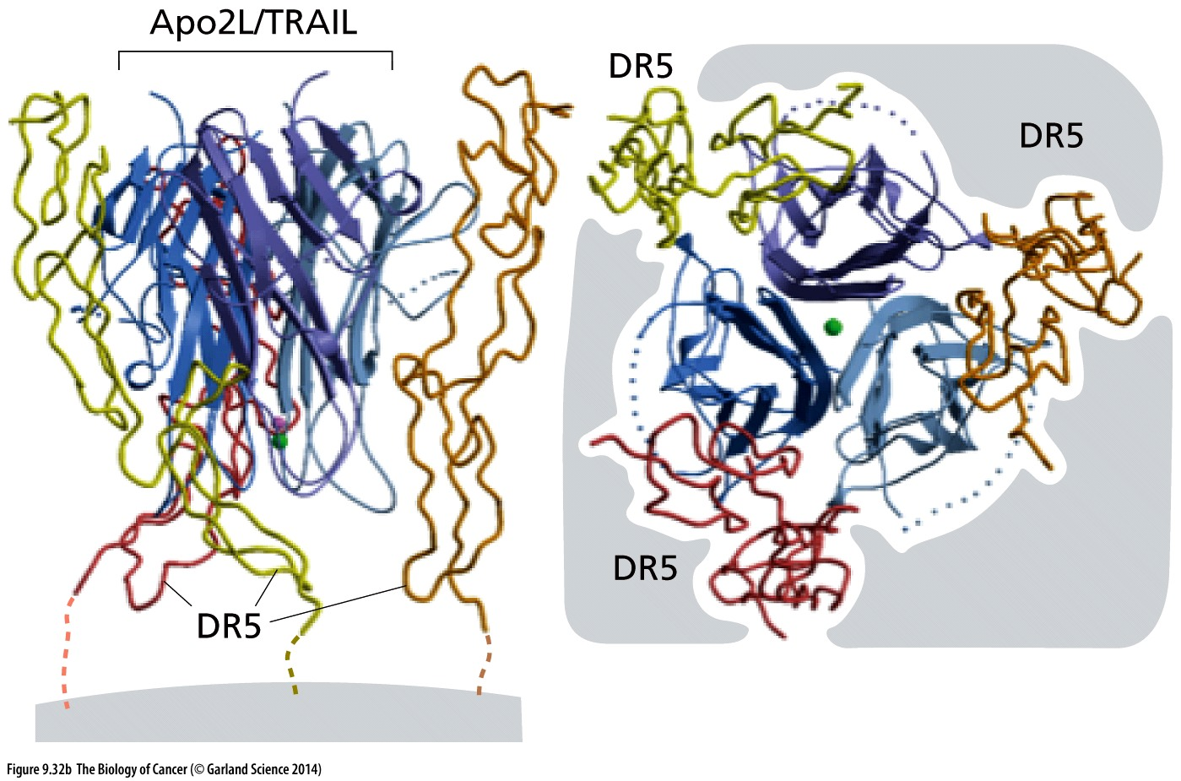

Slide 45
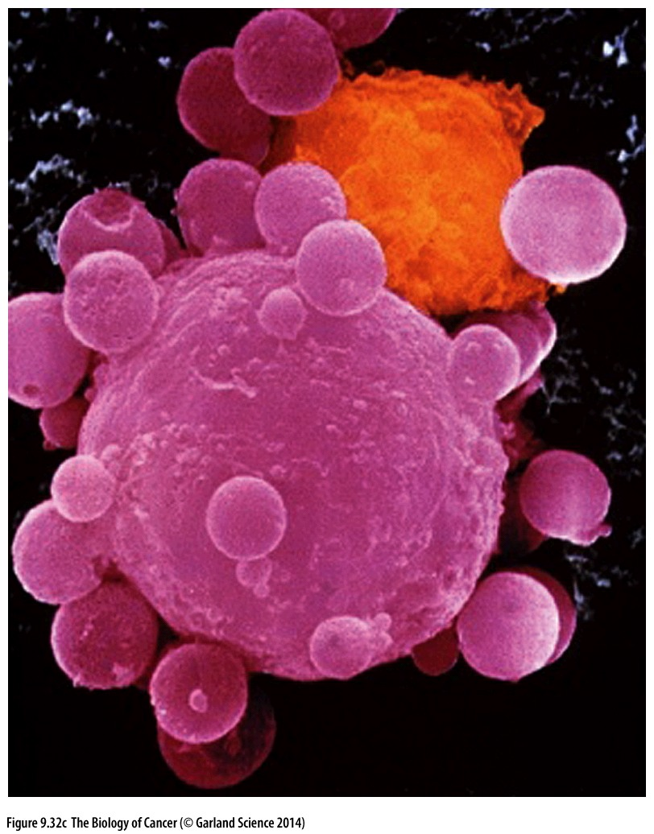
Sitotoksik T lenfositleri (turuncu) FAS-L kullanarak yüzeyinde FAS reseptörü bulunan tümör hücrelerine saldırır.

Slide 46
Death reseptörlerinin ligandları TNF’nin üyeleri, TNF-alfa, TRAIL ve FASL’dir.

Slide 47
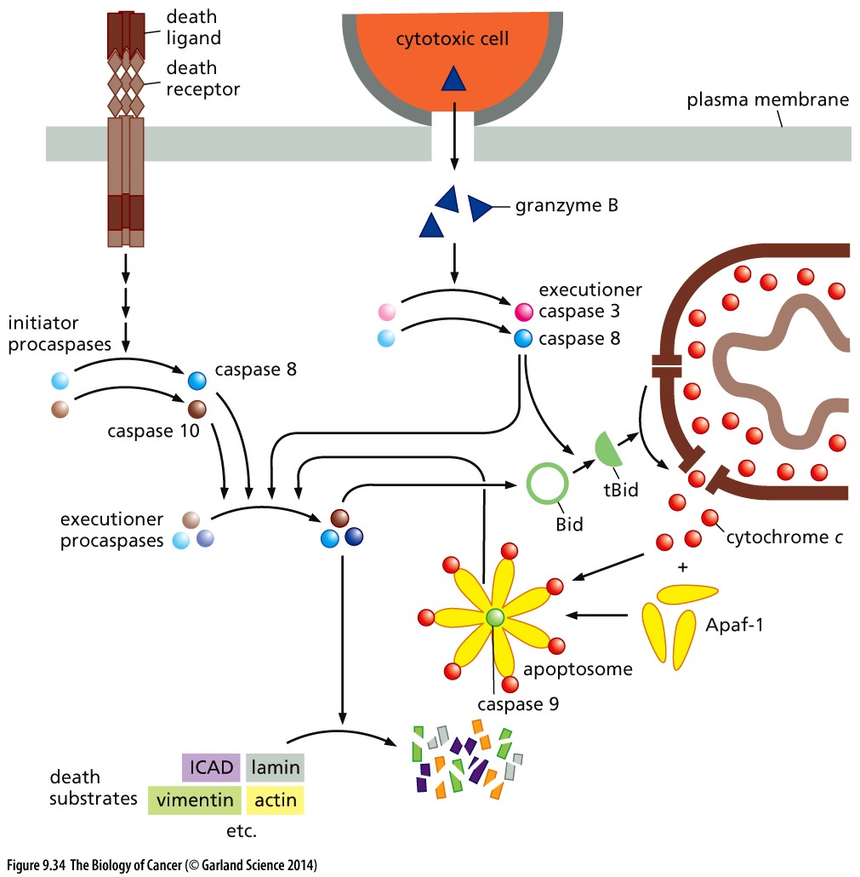
Hücre içi ve hücre dışı apoptoz programlarının birleşmesi

Slide 48
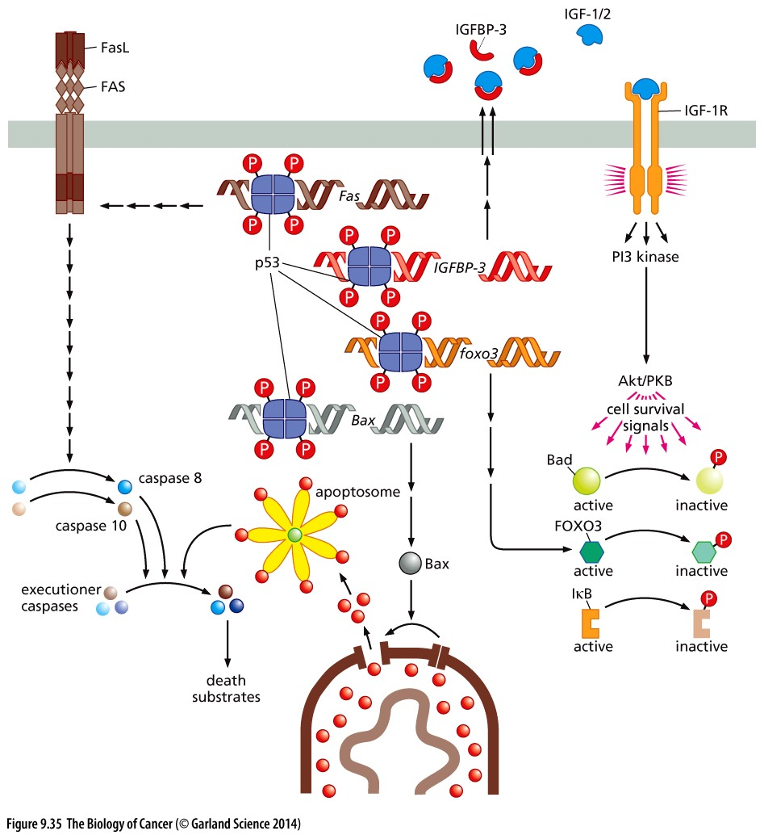
P53 tarafından aktive olan apoptoz yolağı:

Slide 49
Kanser hücreleri apoptozdan kaçmak için farklı yollar bulurlar.

Slide 50
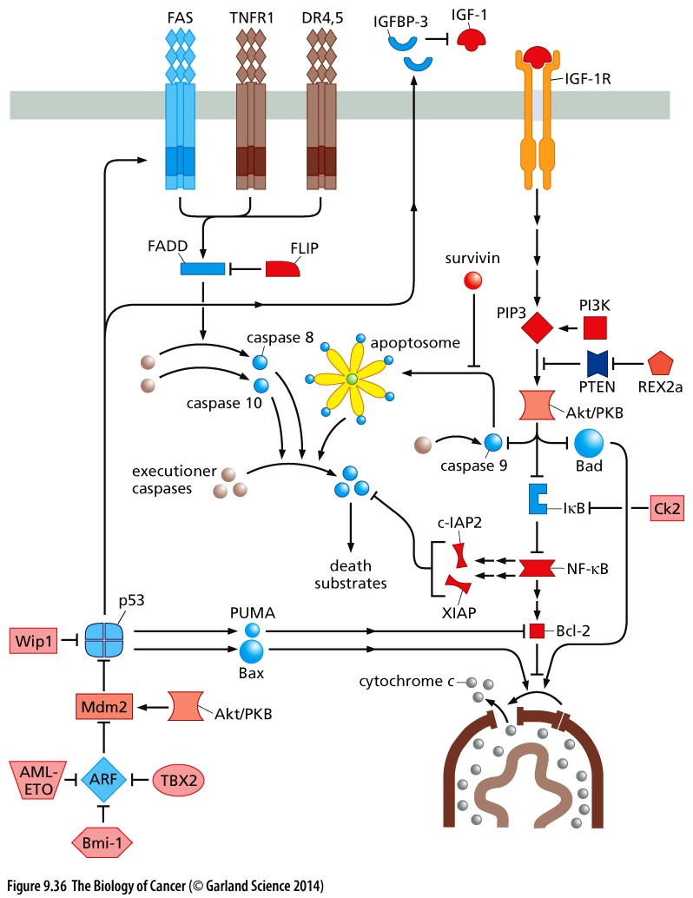
Kanser hücrelerinin apoptozdan kaçmak için buldukları alternatif yollar: Kanser hücreleri pro-apoptotik proteinlerin ifadelerini düşürüp (mavi olanlar) anti-apoptotik proteinlerin ifadesini arttırarak (kırmızı olanlar) apoptozdan kaçarlar.

Slide 51
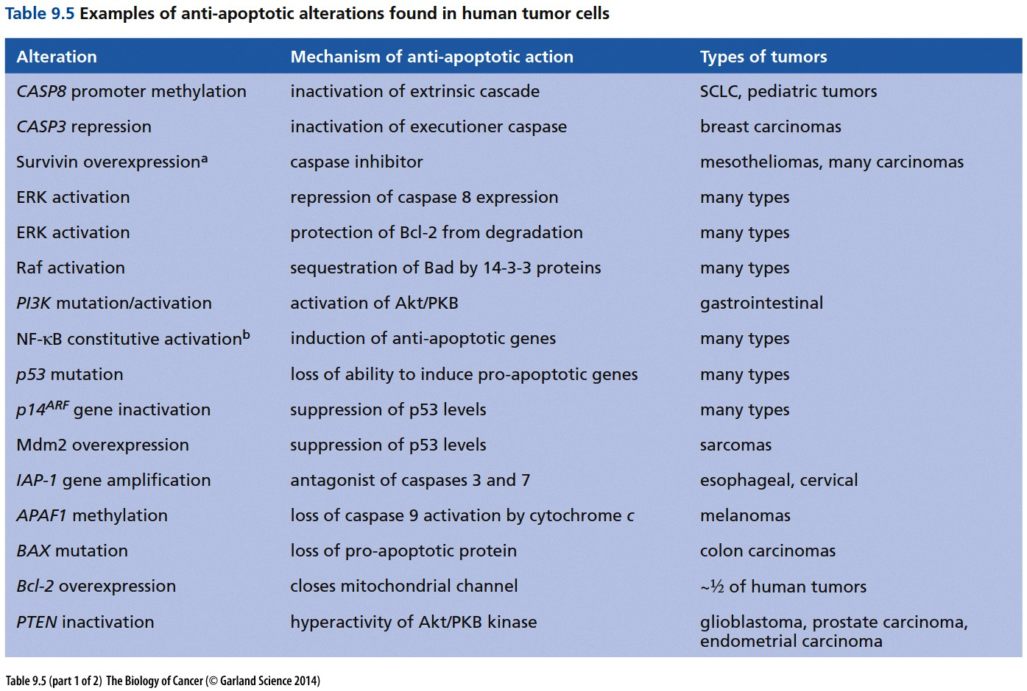

Slide 52
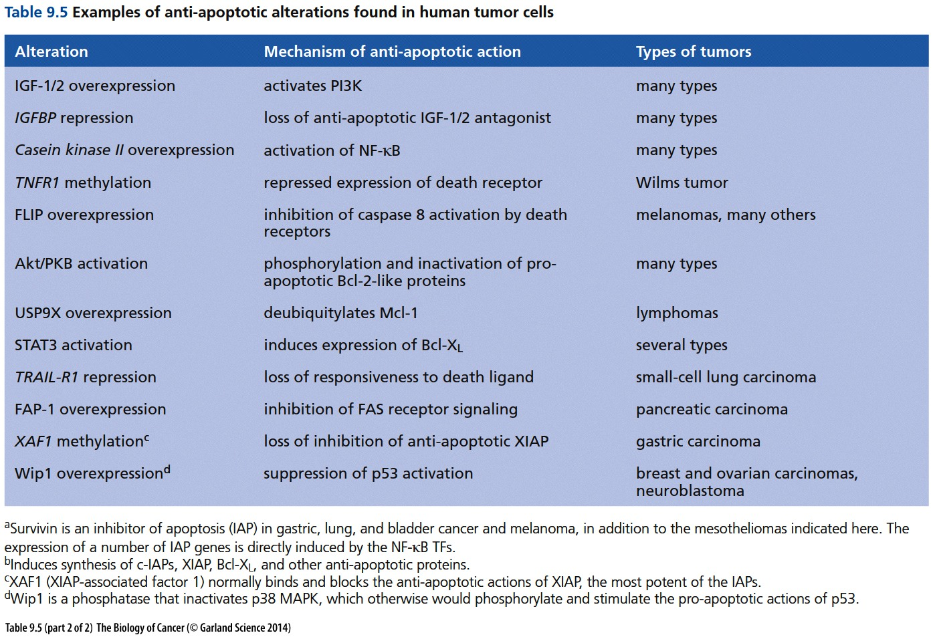

Slide 53
Nekroz ve Otofaji’nin kanser ile olan alakası????

Slide 54
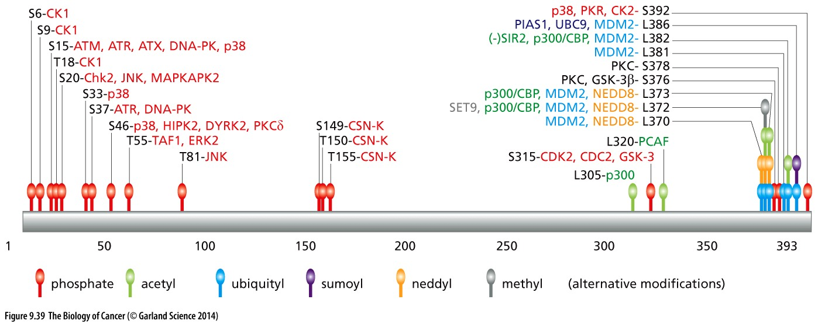

Slide 55
